Slide 1
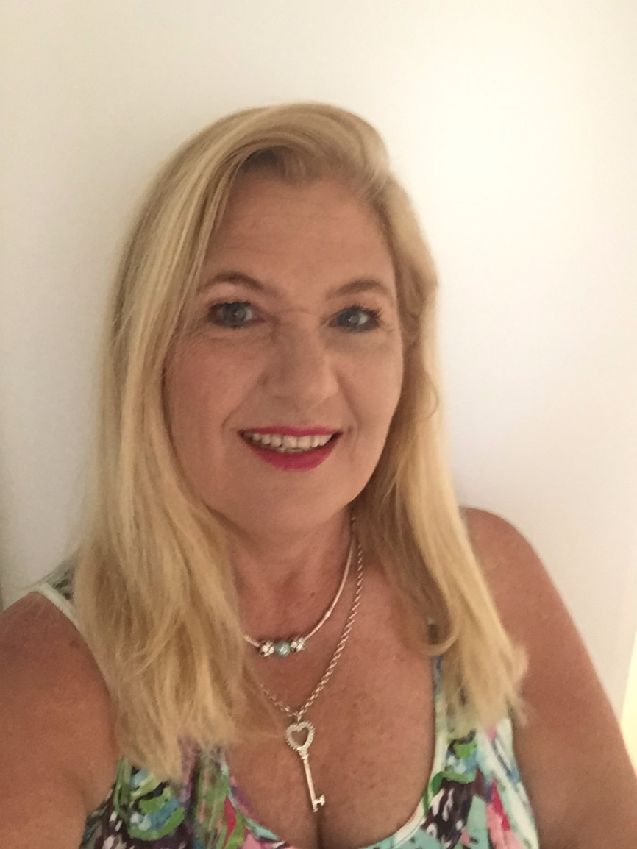
Greeting KITTY PHILLIPS
SOUTH AFRICAN TEAMS’ REPRESENTATIVE FOR TIMC 2016
ผู้แทนจาก South Africa ในการแข่งขันคณิตศาสตร์ระหว่างประเทศ ประจำปี พ.ศ. 2559
MEMBER OF THE SOUTH AFRICAN MATHEMATICS FOUNDATION SENIOR OLYMPIADS COMMITTEE
สมาชิก The South African Mathematics Foundation Senior Olympiads Committee

Slide 2
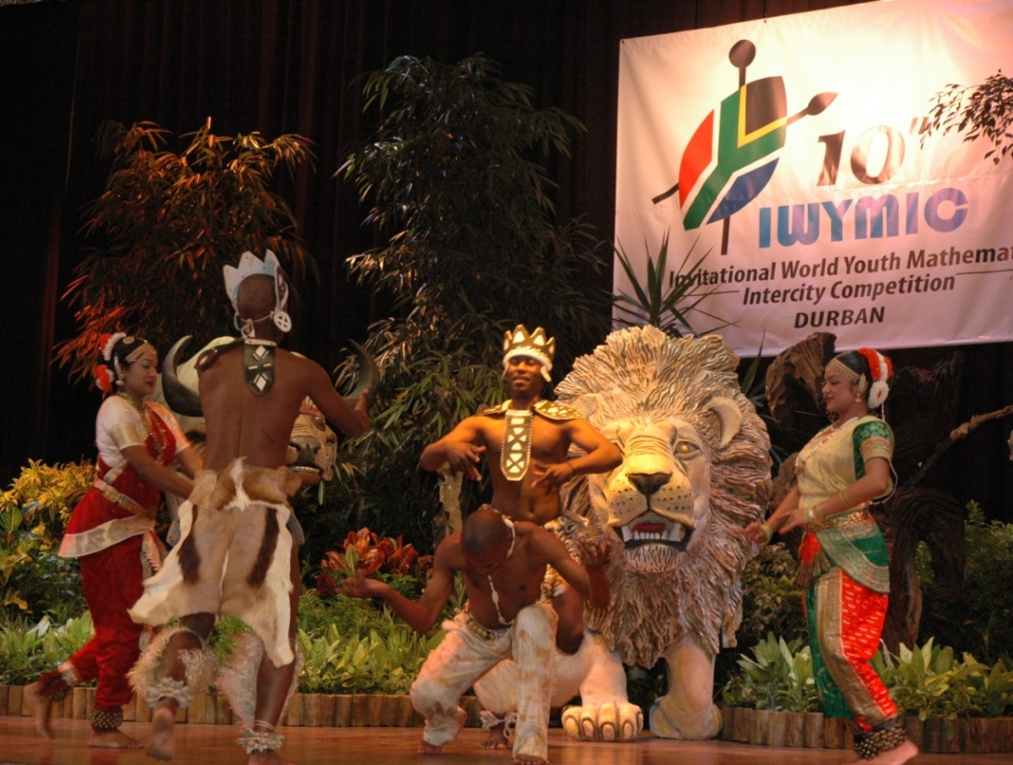
The Deputy Minister of Education, Thailand. Representatives of Chiang Mai Province, Mr. Pramote, Madam Nijvadee and the local organizing committee, Mr Wen- Hsien Sun and the IMC executive committee, distinguished guests and delegates:
ท่านรัฐมนตรีช่วยว่าการกระทรวงศึกษาธิการแห่งประเทศไทย คณะทำงานจากจังหวัดเชียงใหม่ คณะกรรมการจัดงานการแข่งขัน แขกผู้มีเกียรติ และตัวแทนจากนานาชาติทุกท่าน
Good Afternoon.Greetings from South Africa.
สวัสดีค่ะทุกท่าน นี่คือคำทักทาย
จากประเทศ South Africa

Slide 3
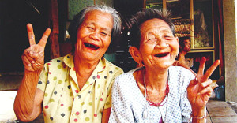
I was most excited to hear that the International Mathematics Competition 2016 was to be held in Chiang Mai Province. I had such a wonderful experience here in 2008 and I know that I speak on behalf of all the leaders and delegates who were here in 2008 that it was an amazing experience. I am sure that all of us who are back here today are grateful to be back in the Land of Smiles
ดิฉันมีความรู้สึกตื่นเต้นเป็นอย่างมากเมื่อได้ทราบว่าการแข่งขันคณิตศาสตร์ระหว่างประเทศประจำปี พ.ศ. 2559 นี้ ได้ถูกจัดขึ้นที่จังหวัดเชียงใหม่ ดิฉันมีประสบการณ์สุดประทับใจเป็นอย่างมากเมื่อครั้งที่ได้มาร่วมงานที่นี่ในปี พ.ศ. 2551 และแน่นอนดิฉันสามารถพูดแทนผู้นำนักเรียนและแขกผู้มีเกียรติทุกท่านที่เคยมาร่วมงานที่นี่เมื่อปี พ.ศ. 2551 ได้ว่ามันเป็นประสบการณ์ที่สุดแสนจะมหัศจรรย์จริงๆ ผู้เข้าร่วมกิจกรรมการแข่งขันทุกคนต่างพอใจเป็นอย่างยิ่งกับประสบการณ์ทั้งมวลที่ได้รับ ดิฉันมั่นใจว่าพวกเราทุกคนที่มาที่นี่ในวันนี้ ต่างมีความยินดีที่ได้กลับมายังดินแดนแห่งนี้รอยยิ้มแห่งนี้อีกครั้งหนึ่ง

Slide 4
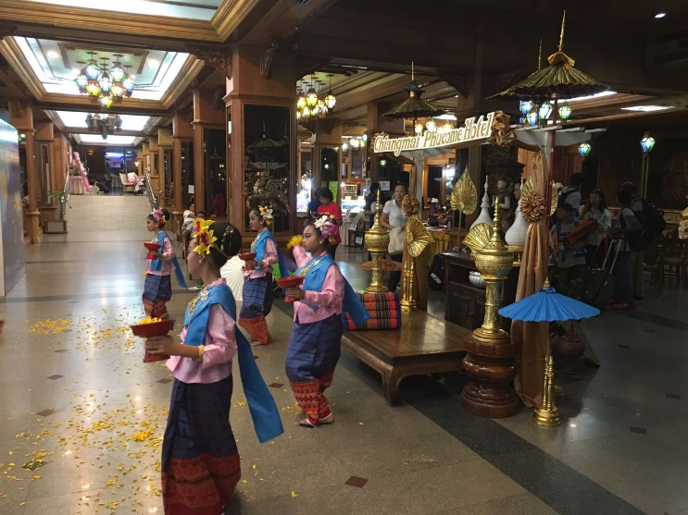
The entire event was meticulously planned and executed with attention paid to the finest details
ทุกๆ กิจกรมที่เกิดขึ้นได้มีการวางแผนกันเป็นอย่างดี และมีความเอาใส่ใจทุกรายละเอียดในการดำเนินงาน
and I can already see that the planning of TIMC 2016 will ensure another successful event.
แน่นอนว่าแผนการจัดกิจกรรมการแข่งขันคณิตศาสตร์ระหว่างประเทศ ประจำปี พ.ศ. 2559 นี้ จะต้องเป็นอีกหนึ่งความสำเร็จอย่างแน่นอน

Slide 5
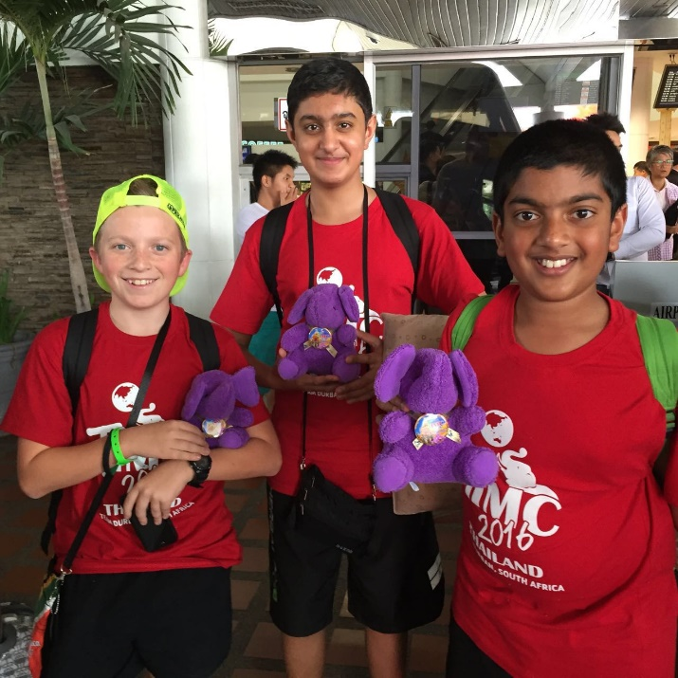
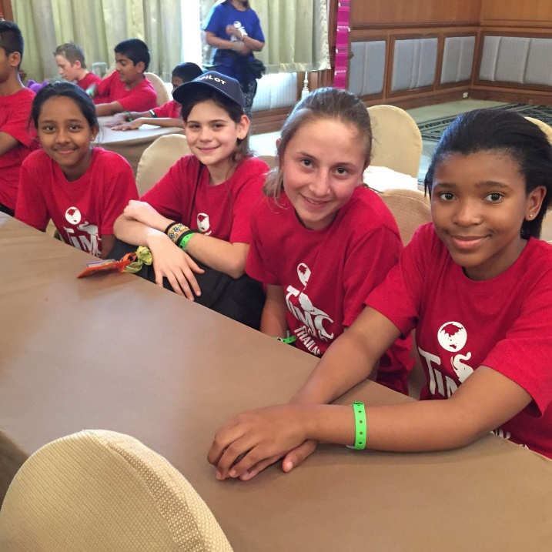
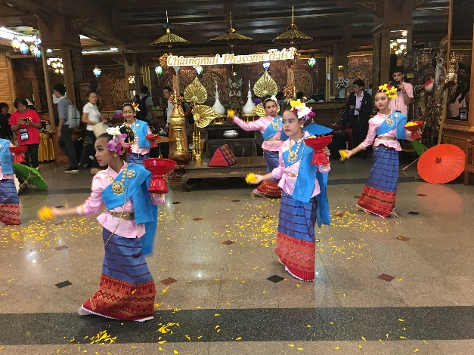
We have already been made to feel most welcome.
พวกเราได้รับการต้อนรับเป็นอย่างดี

Slide 6
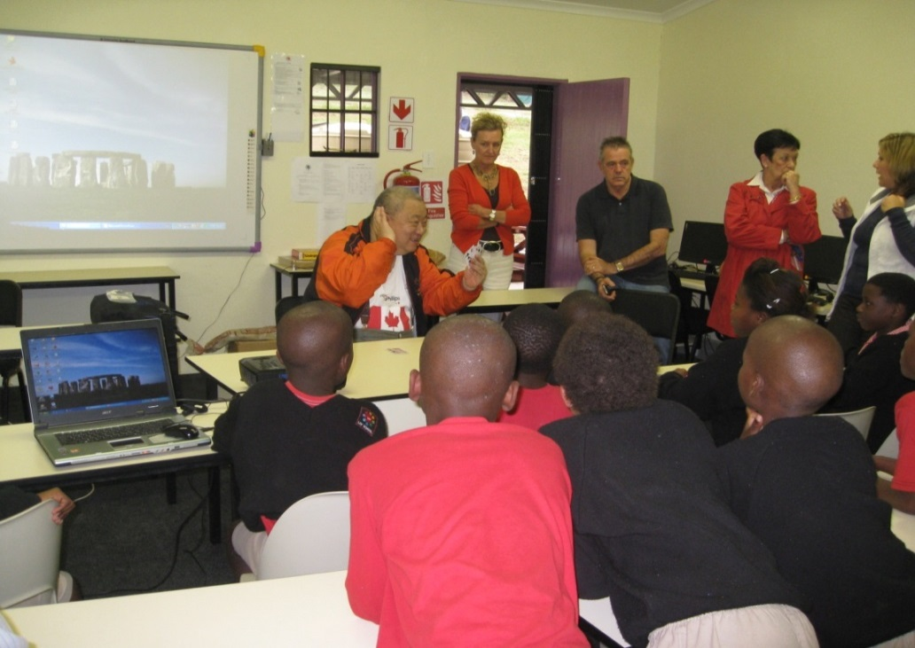
In South Africa we have relatively few well trained Mathematicians and it is a daunting task to get qualified Mathematics teachers into all of the schools.
ใน South Africa เรามีนักคณิตศาสตร์ที่ได้รับการฝึกฝนเป็นอย่างดีจำนวนน้อย มันเป็นภาระงานยุ่งยากที่จะมีครูคณิตศาสตร์ที่มีคุณสมบัติเหมาะสมให้ทุกโรงเรียน

Slide 7
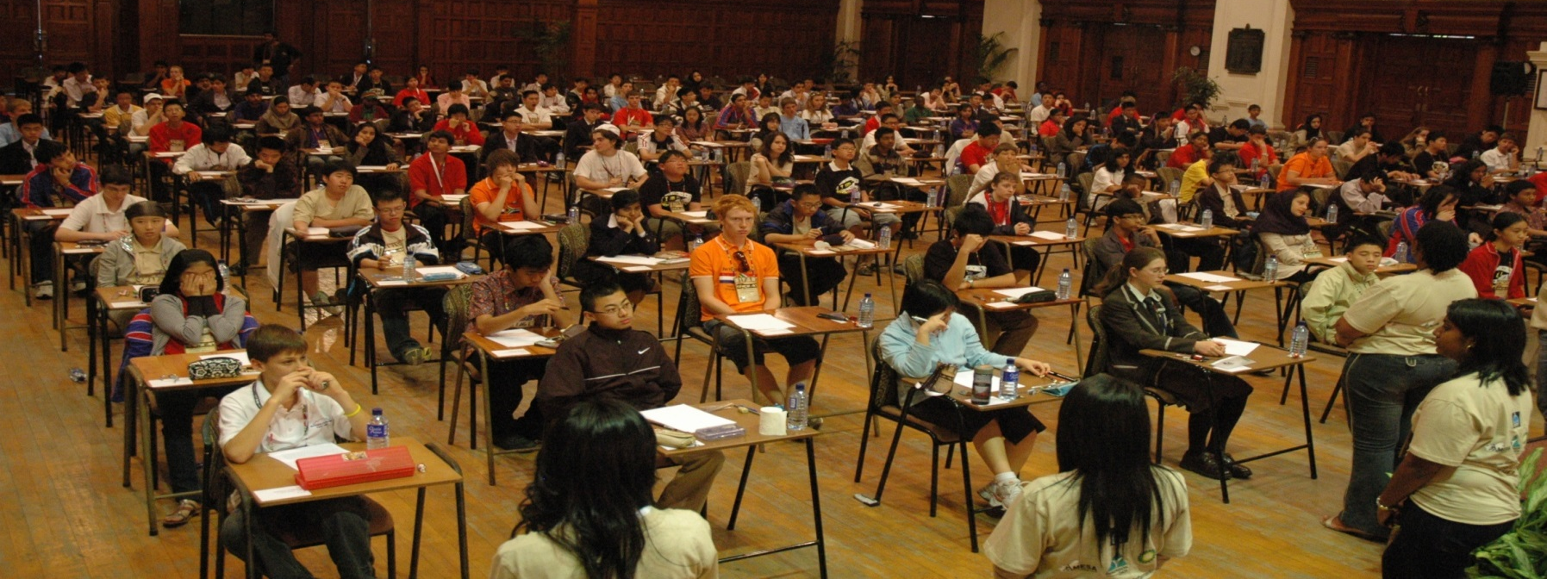
With the advancement of Technology it is evident that Mathematics, Applied Mathematics and Problem Solving are becoming more and more essential to a child’s education.
ด้วยการพัฒนาการทางด้านเทคโนโลยีต่างๆ ถือเป็นสิ่งที่ชัดเจนว่าการประยุกต์ใช้หลักการคณิตศาสตร์และการใช้หลักการแก้ปัญหากลายเป็นสิ่งจำเป็นมากในการเรียนรู้ของเด็ก

Slide 8
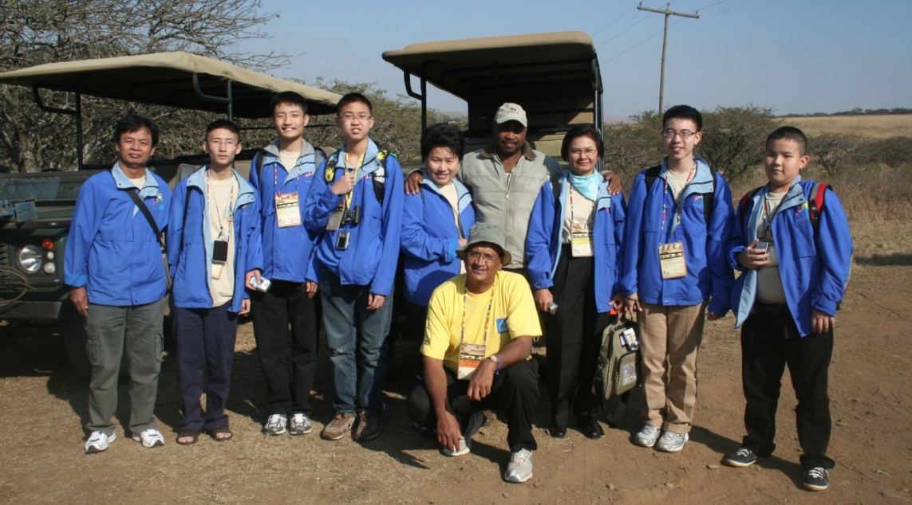
Competitions such as this serve to create an awareness of Mathematics and of the importance of being able to take the skills learnt in school, understand them clearly and apply them to solving problems that reach beyond the curriculum.
การแข่งขันคณิตศาสตร์เช่นนี้จะทำให้เกิดความตระหนักถึงความสำคัญของคณิตศาสตร์และสิ่งที่สำคัญที่สุดคือการนำทักษะในการเรียนรู้ต่างๆ ไปใช้ในโรงเรียน สร้างความเข้าใจพวกเขาให้มากขึ้น ชัดเจนและส่งเสริมให้พวกเขาได้แก้ปัญหาอย่างมีหลักการซึ่งเป็น
สิ่งที่นักเรียนจะได้เรียนรู้นอกเหนือ
จากการเรียนรู้ตามหลักสูตร

Slide 9
Exposing children to competition at a young age allows them to grow in confidence and provides them not only with a good grounding for the more senior school competitions and Olympiads such as the annual International Mathematics Olympiad but also with the skills necessary to solve problems quickly and efficiently in a competitive work place environment.
การนำนักเรียนเข้าร่วมการแข่งขันตั้งแต่วัยเยาว์สามารถเปิดโอกาสให้พวกเขาได้เติบโตขึ้นด้วยความมั่นใจและการแข่งขันคณิตศาสตร์นานาชาติเช่นนี้ไม่ใช่แค่การเปิดโอกาสให้พวกเขาได้สร้างพื้นฐานเพื่อการแข่งขันในระดับต่อไปเท่านั้น ยังเกี่ยวข้องกับการใช้ทักษะที่จำเป็นในการแก้ปัญหาอย่างรวดเร็วและมีประสิทธิภาพในสภาพแวดล้อมของการแข่งขันอีกด้วย

Slide 10
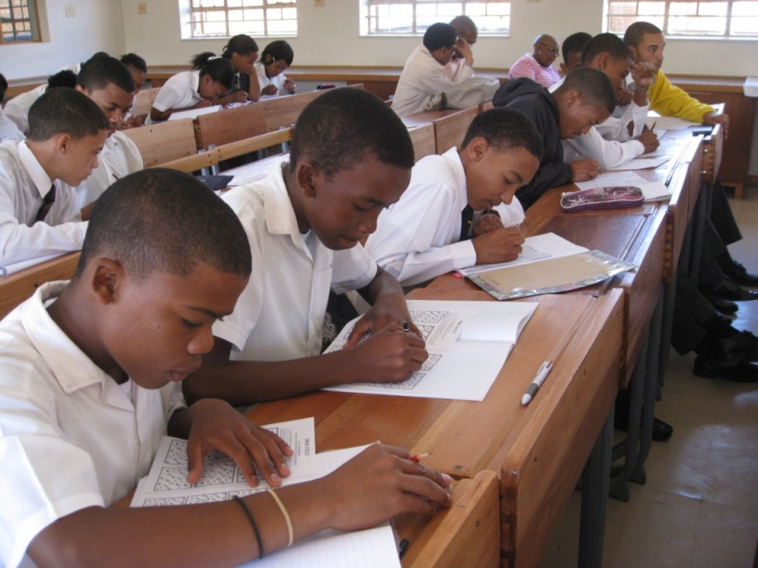
In South Africa we still have a very long way to go before we can achieve the success in these competitions that some of the other countries enjoy but what we do get from this experience is invaluable and we are slowly making inroads into achieving awareness of the importance of this type of event.
ใน South Africa พวกเรายังคงอยู่ไกลจากความสำเร็จในการแข่งขันที่มีผู้เข้าแข่งขันจากนานาประเทศเหล่านี้ แต่สิ่งที่พวกเราได้รับในการเข้าร่วมการแข่งขันคือประสบการณ์ที่ประเมินค่าไม่ได้ พวกเรากำลังก้าวเข้าสู่ความสำเร็จในการสร้างความตระหนักถึงความสำคัญของกิจกรรมเหล่านี้อย่างช้าๆ

Slide 11
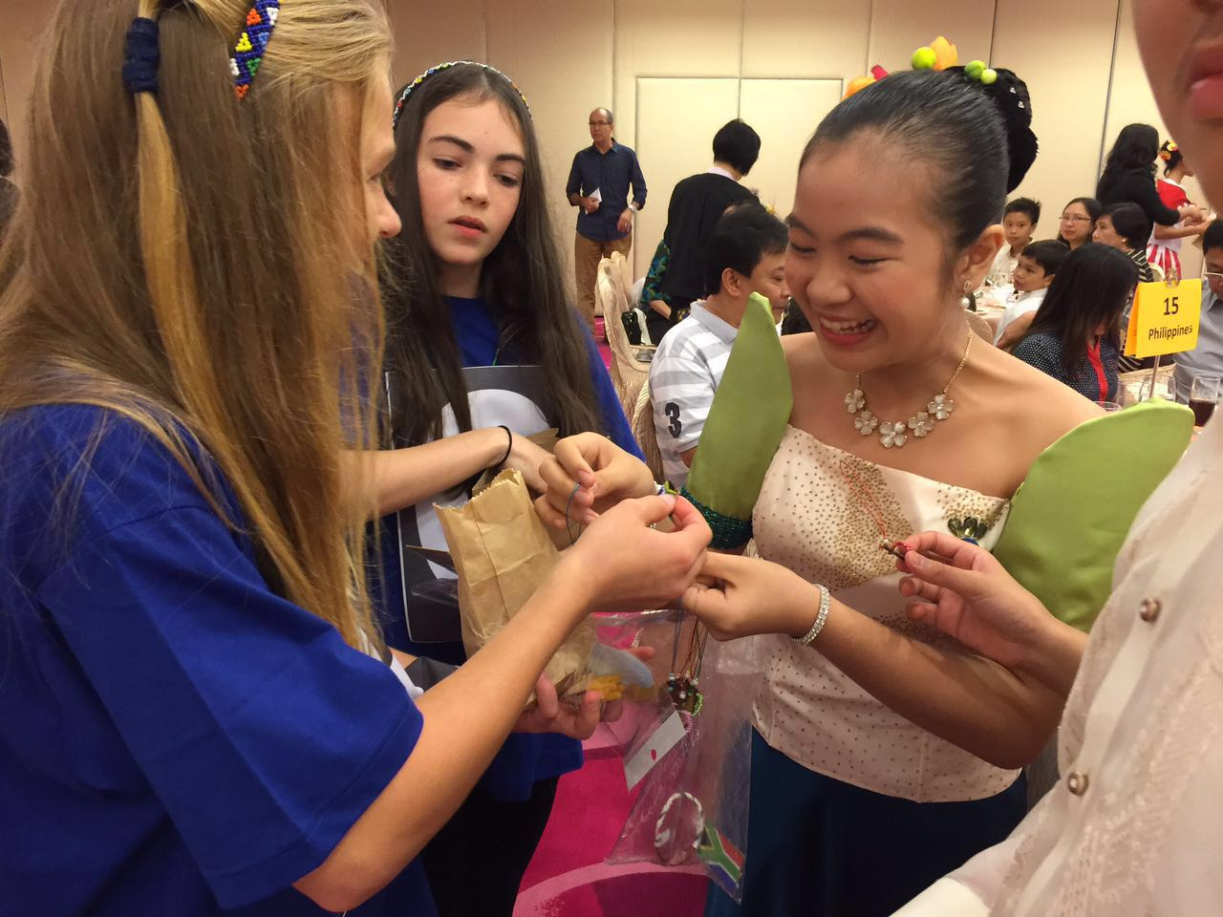
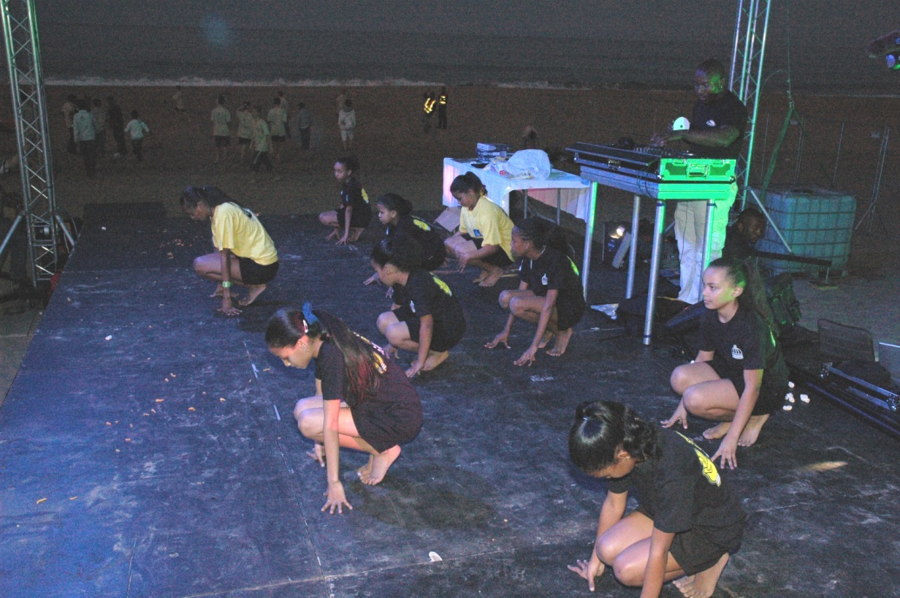
However, TIMC 2016 is not just about Mathematics. This competition also serves as a platform for Cultural exchange.
อย่างไรก็ตามการแข่งขันคณิตศาสตร์ระหว่างประเทศ ประจำปี พ.ศ. 2559 นี้ ไม่ใช่เพียงแค่การการแข่งขันคณิตศาสตร์เท่านั้น แต่การแข่งขันครั้งนี้ยังทำให้เกิดการแลกเปลี่ยนทางวัฒนธรรมอีกด้วย

Slide 12
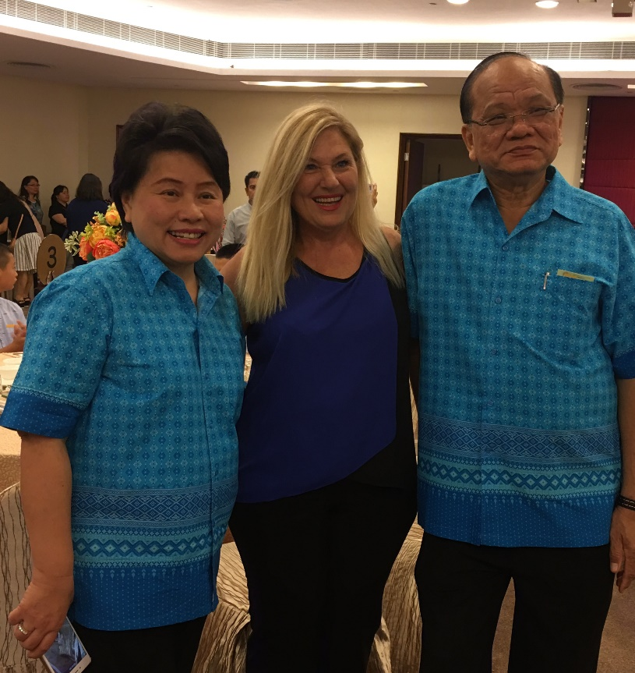
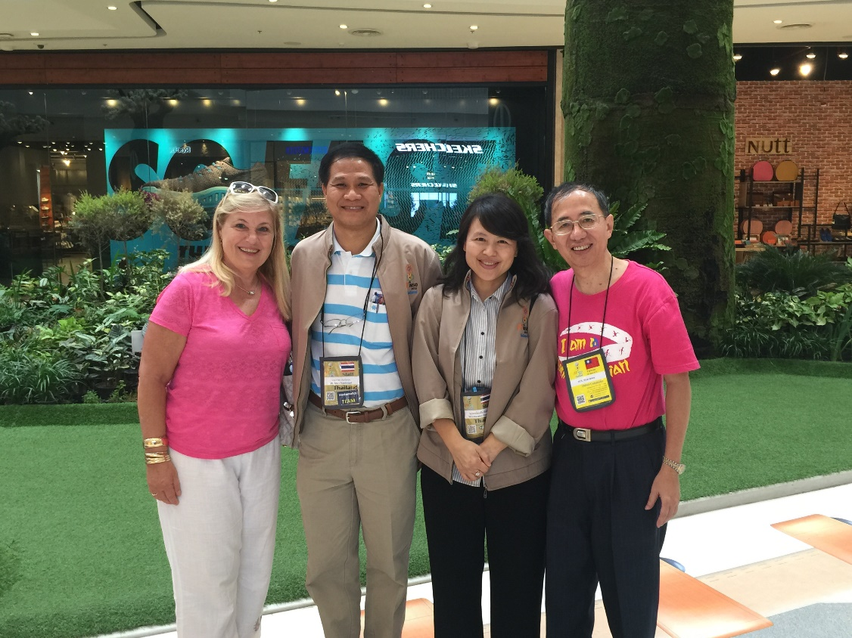
Children and adults from 5 continents and about 30 countries will come together to enjoy each other’s company and learn about the culture and traditions in each other’s countries.
เด็กๆและผู้ใหญ่จาก 5 ทวีป ราวๆ 30 ประเทศ จะมารวมกันแลกเปลี่ยนเรียนรู้ซึ่งกันและกันในด้านประเพณีและวัฒนธรรม

Slide 13
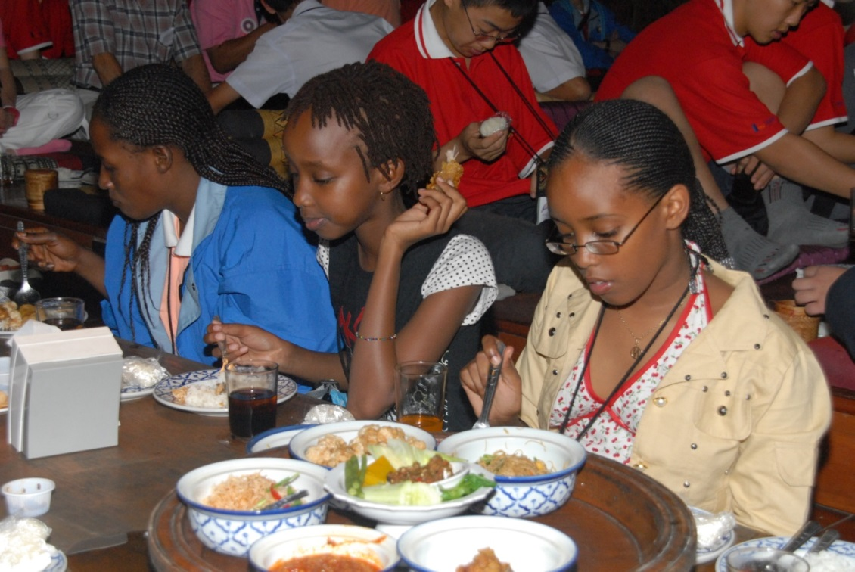
The children from South Africa will find that the food here is quite different to what they are used to at home. I always encourage them to be adventurous and try a little of each of the new and unfamiliar dishes they are served.
เด็กๆ จาก South Africa จะพบว่าอาหารที่นี่ค่อนข้างแตกต่างจากบ้านของพวกเขา ดิฉันมักจะกระตุ้นให้พวกเรากล้าที่จะลองสิ่งใหม่ๆ และอาหารจานแปลกๆ ที่พวกเขา
ได้รับอยู่เสมอ

Slide 14
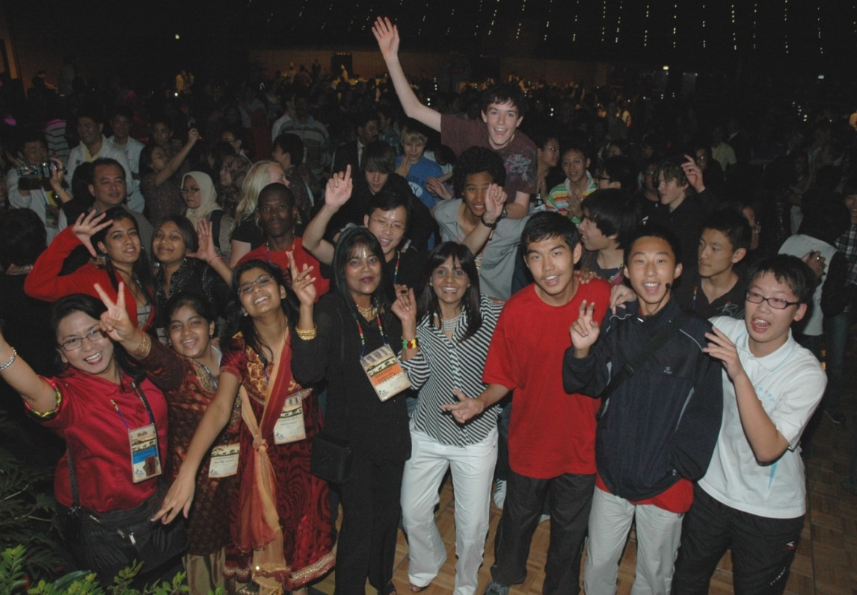
More importantly, the children will learn that no matter where they come from in the world they are all very similar in many ways with common hopes and aspirations for their futures.
สิ่งที่สำคัญที่สุดคือพวกเขาจะได้เรียนรู้ว่า ไม่ว่าพวกเขาจะมากจากส่วนใด
ของโลกพวกเขา ทุกคนล้วนแล้วแต่มีสิ่งที่คล้ายคลึงกันนั่นคือ ความหวังและความ
ฝันถึงอนาคตของพวกเขา

Slide 15
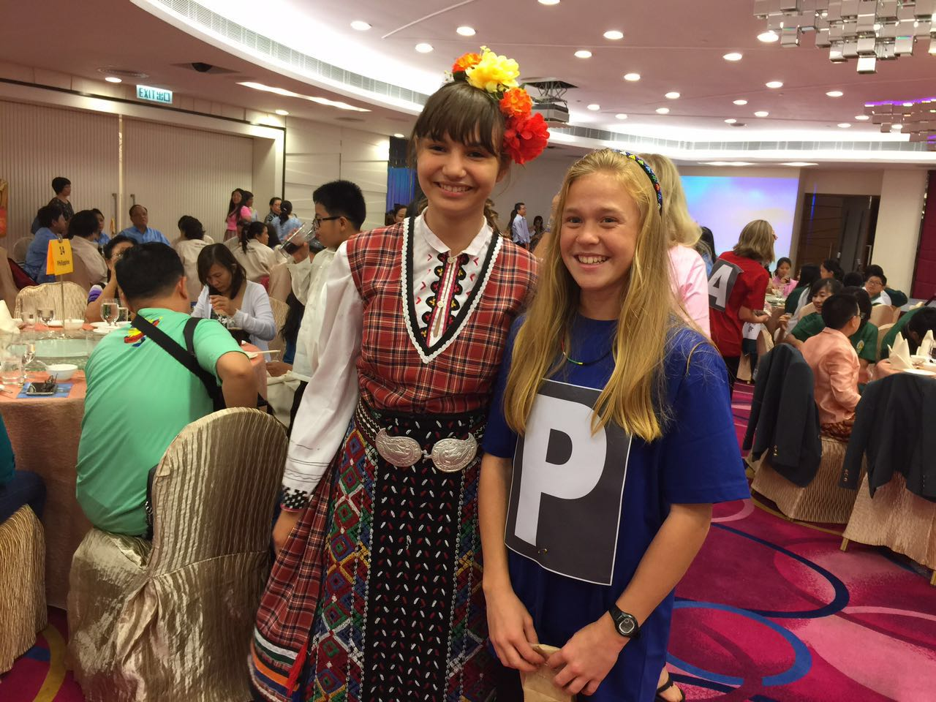
Hopefully one day in the future, when some of these young contestants are leaders in their respective countries, they will be able to communicate with a better understanding of each other and thus be able to talk through and solve international problems together in harmony rather than resorting to violence.
และหวังเป็นอย่างยิ่งว่าในวันหนึ่งพวกเด็กๆผู้เข้าแข่งขันเหล่านี้จะกลายเป็นผู้นำของแต่ละประเทศ พวกเขาจะสามารถสื่อสาร
ด้วยความเข้าใจซึ่งกันและกัน และสามารถ
ใช้การพูดเพื่อแก้ปัญหาระหว่างประเทศร่วมกัน
สร้างสัมพันธภาพที่ดีต่อกันมากกว่าการนำไป
สู่การต่อสู้อันแสนที่จะโหดร้าย

Slide 16
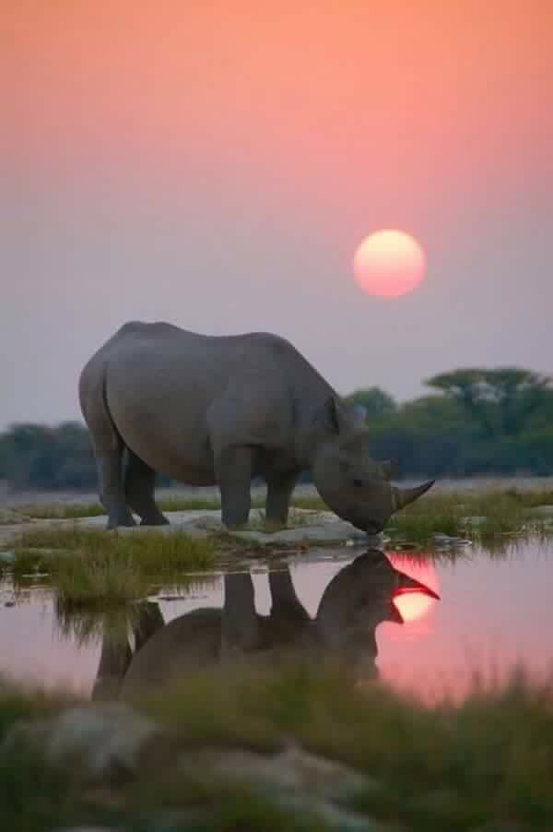
I hope that you all have an enriching and pleasurable stay in this beautiful city and that one day you will come to South Africa.
Thank you..
ฉันหวังว่าทุกท่านจะได้รับความสุข ความเพลิดเพลิน ในเมืองที่สวยงามแห่งนี้ และในวันหนึ่งท่านจะได้มีโอกาสไปเยี่ยม South Africa
ขอบคุณค่ะ..

